Slide 1
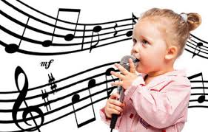
Интерактивная игра
для детей старшего дошкольного возраста
«Музыкальные странички»

Slide 2
Условные обозначения
- Звуковой файл
- Перемещение вперед
- Возвращение на главную страницу
- Перемещение назад
Интернет ссылки

Slide 3
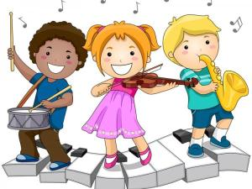
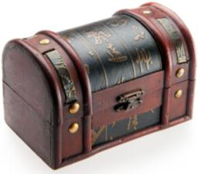
Дидактическая игра
«Музыкальные странички»
Музыкальный сундучок
Загадки

Slide 4
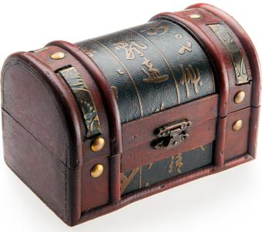
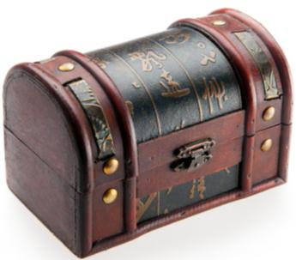
1
2
3
4

Slide 5
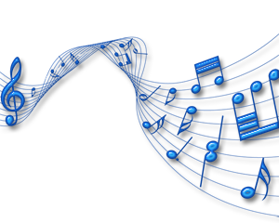
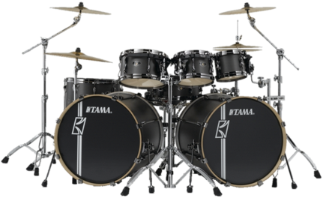
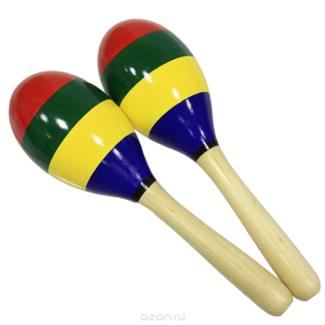
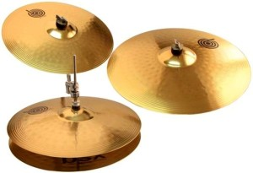
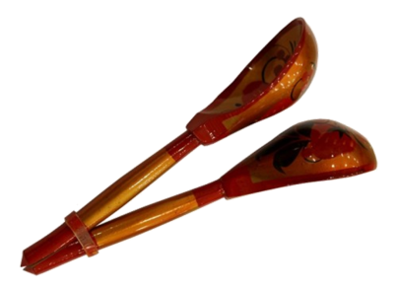
Ударные инструменты

Slide 6
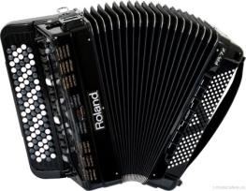
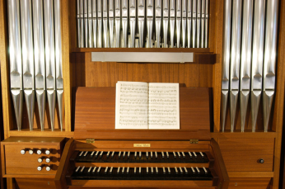
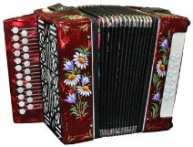
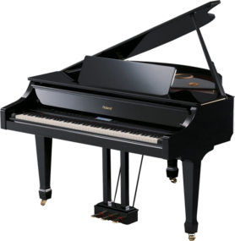
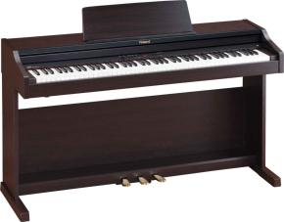
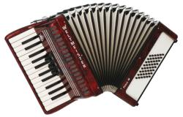
Клавишные инструменты

Slide 7
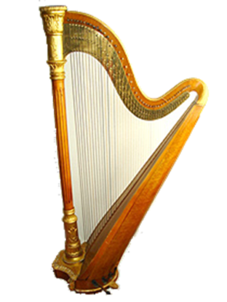
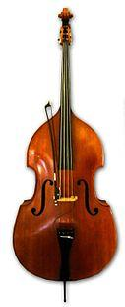
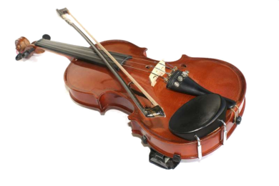
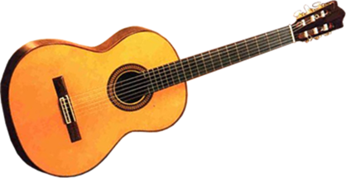
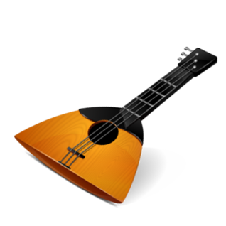
Струнные инструменты

Slide 8
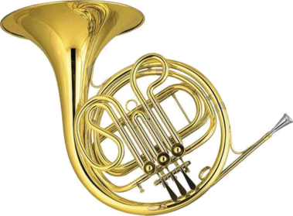
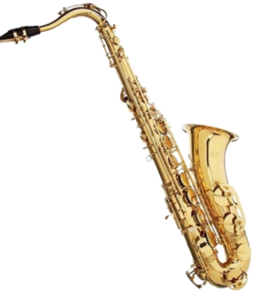
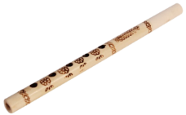
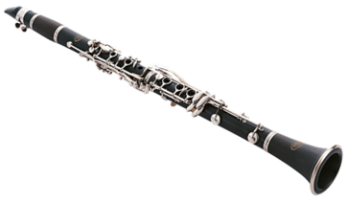
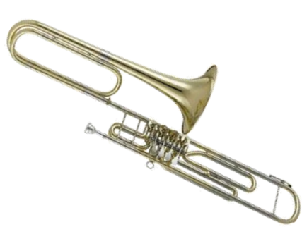
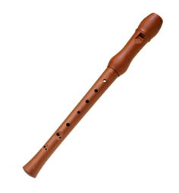
Духовые инструменты

Slide 9
Очень весело поет,
Если дунете в нее.
Вы все на ней сыграете и сразу отгадаете.
Ду-ду, ду-ду, да-да, да-да!
Так поет она всегда.
Не палочка, не трубочка,
А что же это?
ОТВЕТ

Slide 10
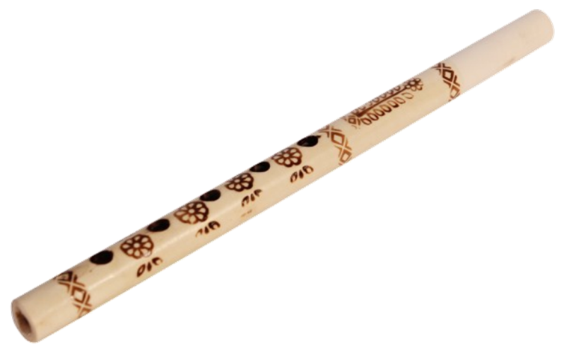
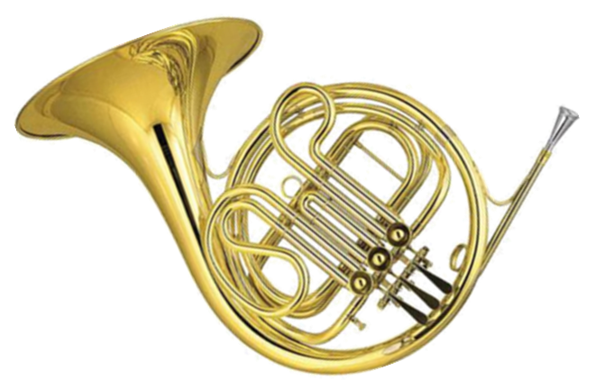
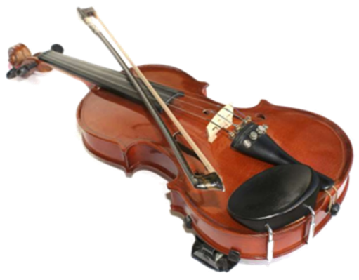

Slide 11
Я стою на трех ногах
Ноги в черных сапогах
Зубы белые, педаль.
Как зовут меня?
ОТВЕТ

Slide 12
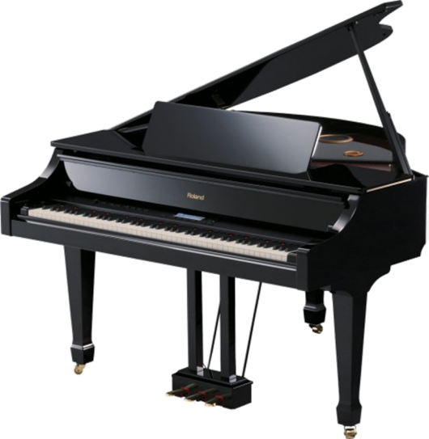
МОЛОДЕЦ !

Slide 13
Деревянные подружки пляшут на его макушке.
Бьют его, а он гремит – в ногу нам шагать велит.
ОТВЕТ

Slide 14
МОЛОДЕЦ !

Slide 15
У него рубашка в складку,
Любит он плясать вприсядку,
Он и пляшет и поёт - если в руки попадет.
Сорок пуговиц на нем
С перламутровым огнём.
Весельчак, а не буян
Голосистый мой…
ОТВЕТ

Slide 16
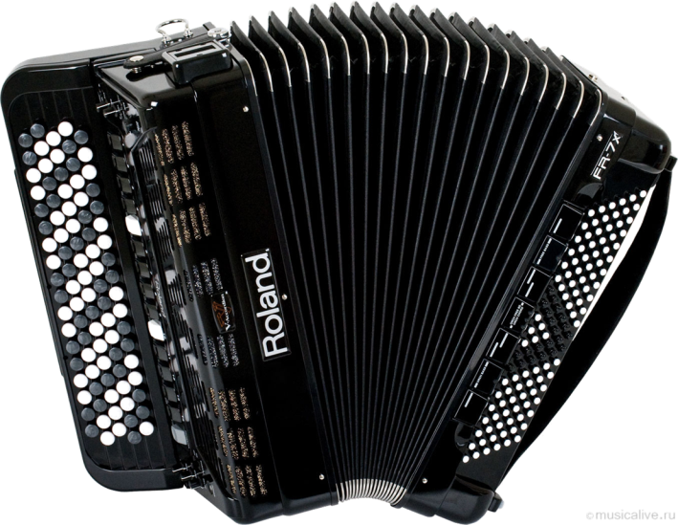
МОЛОДЕЦ !

Slide 17
В переводе с немецкого
Это «рог»
С трубою схожа –
скажет народ
Духовой инструмент, без сомнений, бесспорно.
А зовется красиво он.
Это …
ОТВЕТ

Slide 18
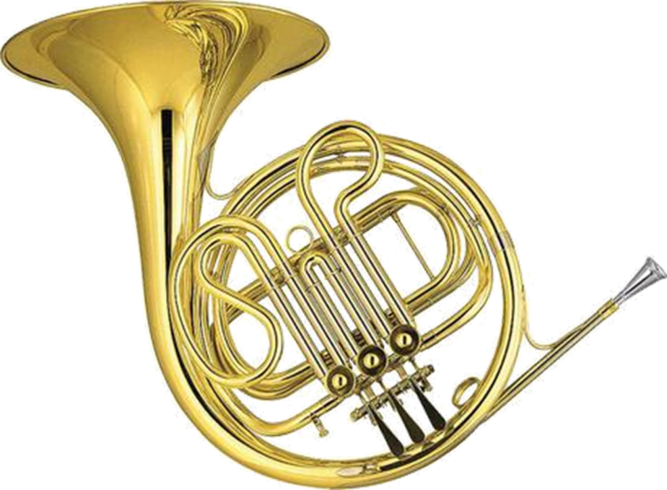
МОЛОДЕЦ !

Slide 19
В руки ты её возьмёшь
То растянешь, то сожмёшь.
Звонкая, нарядная.
Русская, двухрядная
Заиграет, только тронь, Как зовут её?
ОТВЕТ

Slide 20
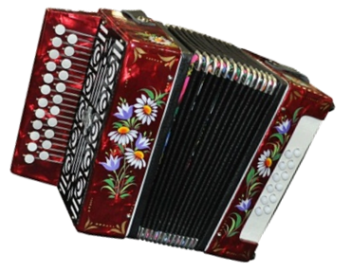
МОЛОДЕЦ !

Slide 21
Звенит струна, поёт она,
И песня всем её слышна.
Шесть струн играют что угодно
А инструмент тот вечно модный.
Он никогда не станет старым
Тот инструмент зовём …
ОТВЕТ

Slide 22
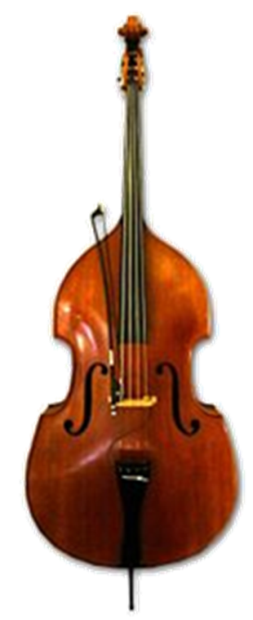
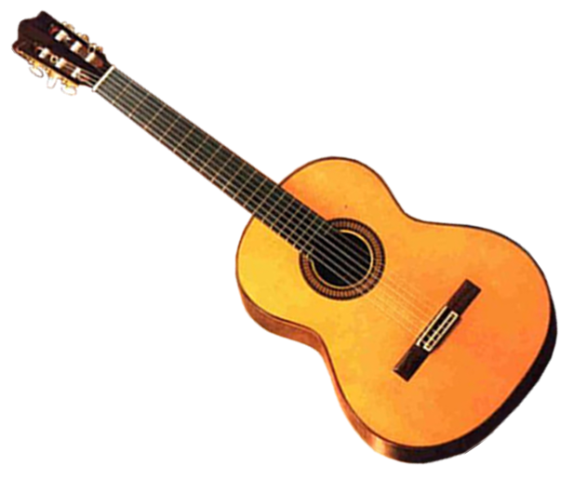
МОЛОДЕЦ !

Slide 23
Инструмент музыкальный, он духовой
С тростью он одинарной, красивый такой
Изящней его видно в музыки нет.
Всем вам понятно, о чем я? Это …
ОТВЕТ

Slide 24
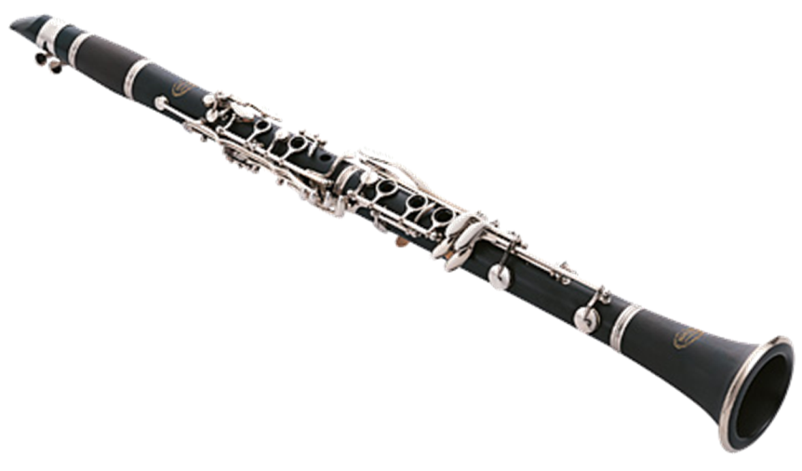
МОЛОДЕЦ !

Slide 25
Он для скрипки старший брат
Ей помочь в оркестре рад.
Он и альту верный друг.
У него басовый звук
Он смычковый исполин
Крупный, важный господин.
ОТВЕТ

Slide 26
МОЛОДЕЦ !

Slide 27
За обедом суп едят, к вечеру «заговорят»
Деревянные девчонки, музыкальные сестрёнки.
Поиграй и ты немножко на красивых, ярких …
ОТВЕТ

Slide 28
МОЛОДЕЦ !

Slide 29
Он похож на погремушку, только это не игрушка.
ОТВЕТ

Slide 30
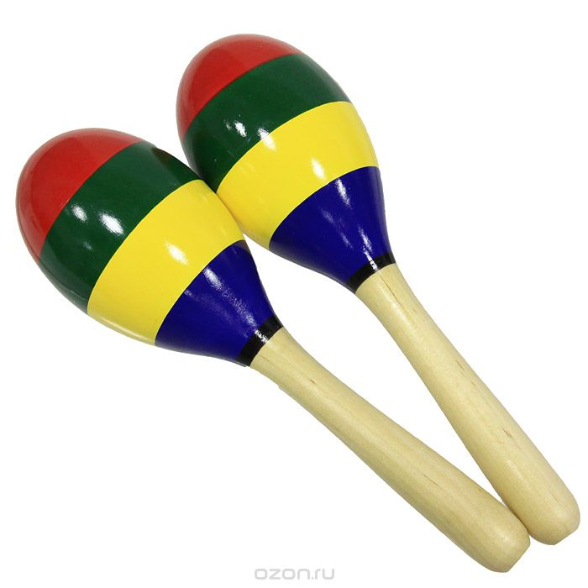
МОЛОДЕЦ !

Slide 31
Это что за инструмент, высотою в целый дом?
В трубы, в дерево одет, украшения на нём.
Голосов имеет много этот звучный великан
Он то ласковый, то строгий.
А зовут его…
ОТВЕТ

Slide 32
МОЛОДЕЦ !

Slide 33
Тронешь пальцем –
звук родится
И звенит, как будто птица.
Есть педали: от одной звук становится глухой, от другой звучит он длинно.
Что же это…
ОТВЕТ

Slide 34
МОЛОДЕЦ !

Slide 35
Он на солнце заблестит
Нежным звуком озарит.
В джазе самый первый он
Серебристый …
ОТВЕТ

Slide 36
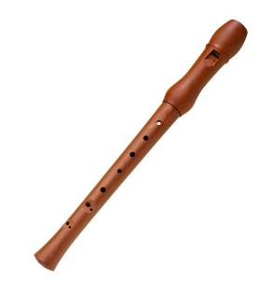
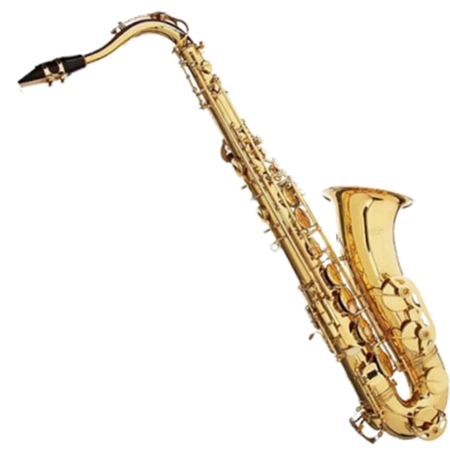
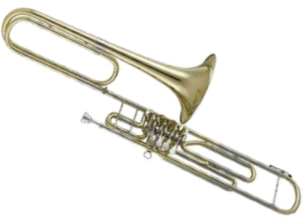
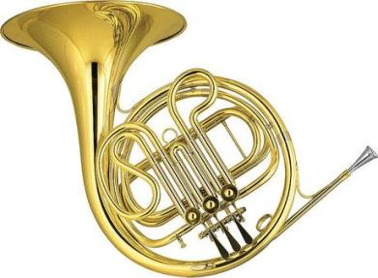
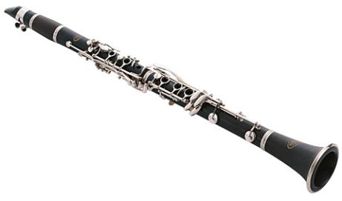
МОЛОДЕЦ !

Slide 37
Приложил к губам я трубку, полилась по лесу трель,
Инструмент тот очень хрупкий
Называется …
ОТВЕТ

Slide 38
МОЛОДЕЦ !

Slide 39
В зале словно посветлело
Движенья плавные смычка
Приводят в трепет струны
Мотив звучит из далека, поет про ветер лунный.
Как ясен звуков перелив, в них радость и улыбка
Звучит мечтательный мотив, его играет …
ОТВЕТ

Slide 40
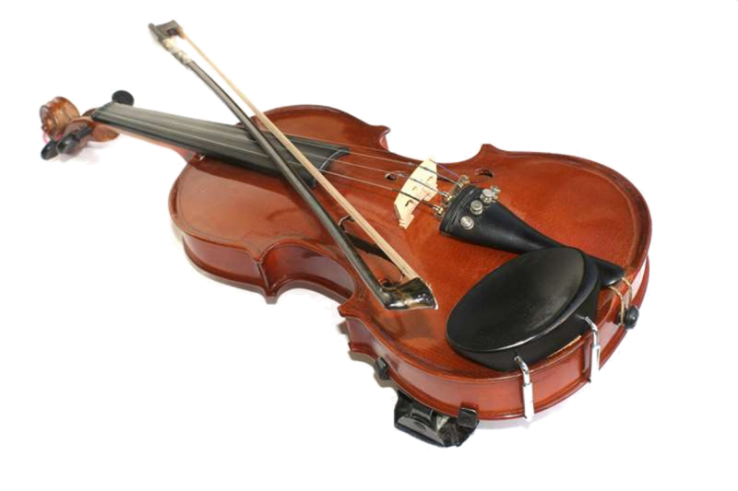
МОЛОДЕЦ !

Slide 41
Знайте, они с барабаном соседи, но сделаны все же из меди.
Вовремя нужно руками взмахнуть, звонко ударить, потом отдохнуть.
Партия их не пустяк, не безделка
В музыке тоже бывают…
ОТВЕТ

Slide 42
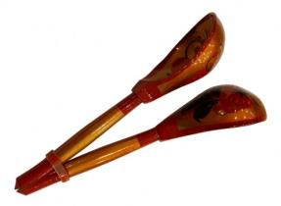
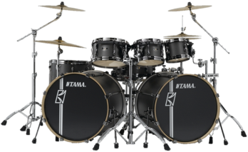
МОЛОДЕЦ !

Slide 43
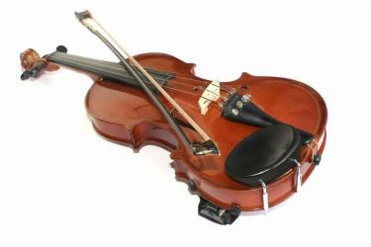
Задание № 1

Slide 44
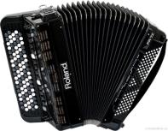
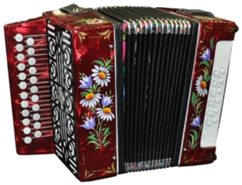
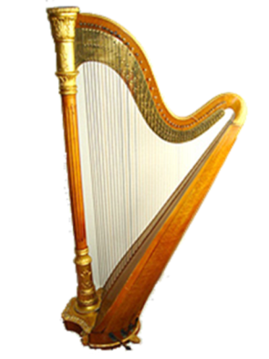
Задание № 2

Slide 45
Задание № 3

Slide 46
Задание № 4

Slide 47
Дидактическая игра «Найди лишнее»
Задание № 1
Задание № 2
Задание № 3
Задание № 4

Slide 48
Загадки
Загадка № 1
Загадка № 7
Загадка № 13
Загадка № 2
Загадка № 8
Загадка № 14
Загадка № 3
Загадка № 9
Загадка № 15
Загадка № 4
Загадка № 10
Загадка № 16
Загадка № 5
Загадка № 11
Загадка № 17
Загадка № 6
Загадка № 12

Slide 49
Интернет ссылки:
https://www.mp3cut.ru/ онлайн нарезка музыки
https://www.google.ru/ картинки с изображением музыкальных инструментов
http://wav-library.net/musical-instruments звуки музыкальных инструментов
http://download-sounds.ru/raznye-instrumenty/ звуки музыкальных инструментов
http://razvitie-krohi.ru/razdel-video/razvivayushhee-video/zvuki-muzyikalnyih-instrumentov.html звуки музыкальных инструментов
http://photo.bigbo.ru/?p=6229 фото сундуков
http://zagadka.yaxy.ru/zagadki_s_otvetami.html загадки
http://neposed.net/kids-literature/zagadki/zagadki-o-predmetnom-mire/zagadki-pro-muzykalnye-instrumenty.html загадки о музыкальных инструментах

